Slide 1
Μέρος 3^{ο (∗)}
ΑΙΣΘΗΤΗΡΕΣ ΘΕΣΗΣ & ΜΕΤΑΤΟΠΙΣΗΣ
ΠΟΤΕΝΣΙΟΜΕΤΡΟ
^{(∗)} Αντιστοιχεί στο κεφάλαιο 6 του βιβλίου των Κ. Καλαϊτζάκη και Ε. Κουτρούλη “Ηλεκτρικές μετρήσεις και αισθητήρες: Αρχές λειτουργίας και σχεδιασμός των ηλεκτρονικών συστημάτων μέτρησης”

Slide 2
Εισαγωγή
Η μέτρηση της θέσης (position) ενός αντικειμένου Σ είναι ο προσδιορισμός των συντεταγμένων του (x και y) ως προς κάποιο σύστημα αναφοράς.
Η βασική μονάδα μέτρησης της θέσης στο SI είναι η μονάδα του μήκους, meter (m).
Σ
y
Σ
O
O
x
x
(x, y) = θέση του Σ σε δύο διαστάσεις
x = θέση του Σ σε μία διάσταση

Slide 3
Εισαγωγή
Η μετατόπιση (displacement) ενός αντικειμένου είναι η μεταβολή της θέσης του.
Μετρήσεις πολλών άλλων μεγεθών, όπως η παραμόρφωση επιφανειών, η δήναμη, η πίεση, κ.λ.π., βασίζονται στη μέτρηση της θέσης η της μετατόπισης.
Σ
Δy
Σ
O
O
Δx
Δx
(Δx, Δy) = μετατόπισησε δύο διαστάσεις
Δx = μετατόπιση σε μία διάσταση

Slide 4
Αισθητήρες θέσης - μετατόπισης
Πινακασ αισθητηρων θεσησ – μετατοπισησ
Ποτενσιόμετρα
Πιεζοαντιστάσεις
Πηνία με κινητό οπλισμό
Γραμμικοί μεταβλητοί διαφορικοί μετασχηματιστές (LVDT)
Αισθητήρες υπερήχων
Χωρητικοί αισθητήρες
Πιεζοηλεκτρικοί αισθητήρες
Συμβολόμετρα
Οπτικοί κωδικοποιητές

Slide 5
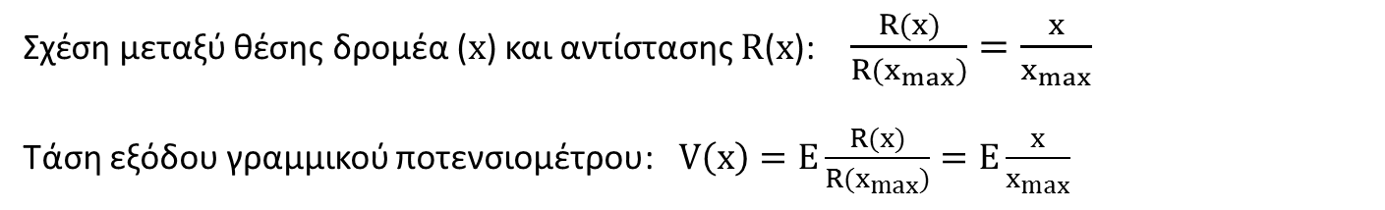
Ποτενσιόμετρα
Τα γραμμικά ποτενσιόμετρα (linear potentiometers) είναι οι απλούστεροι ηλεκτρικοί αισθητήρες θέσης και μετατόπισης
Δρομέας
Σχηματικό διάγραμμα Λεπτομέρεια κατασκευής
Σχέση μεταξύ θέσης δρομέα (x) και αντίστασης R(x): $\frac{R(x)}{R(x_{max})}=\frac{x}{x_{max}}$
Τάση εξόδου γραμμικού ποτενσιομέτρου: $V\left(x\right)=E\frac{R(x)}{R(x_{max})}=E\frac{x}{x_{max}}$

Slide 6
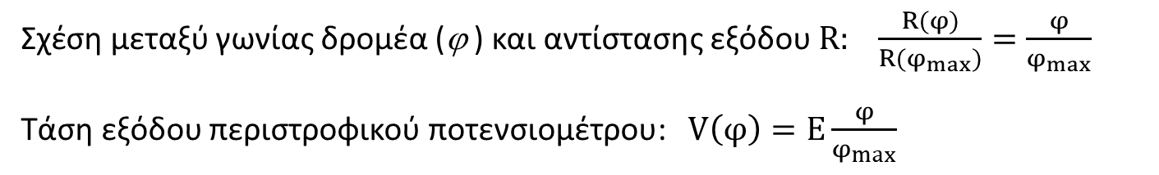
Ποτενσιόμετρα (συνέχεια)
Τα περιστροφικά ποτενσιόμετρα (rotational potentiometers) είναι αισθητήρες γωνιακής θέσης με το δρομέα να περιστρέφεται αντί να κινείται ευθύγραμμα.
Δρομέας
Σχέδιο περιστροφικού ποτενσιομέτρου
Σχηματικό διάγραμμα και συνδεσμολογία
Σχέση μεταξύ γωνίας δρομέα (ϕ ) και αντίστασης εξόδου R: $\frac{R(φ)}{R(φ_{max})}=\frac{φ}{φ_{max}}$
Τάση εξόδου περιστροφικού ποτενσιομέτρου: $V\left(φ\right)=E\frac{φ}{φ_{max}}$

Slide 7
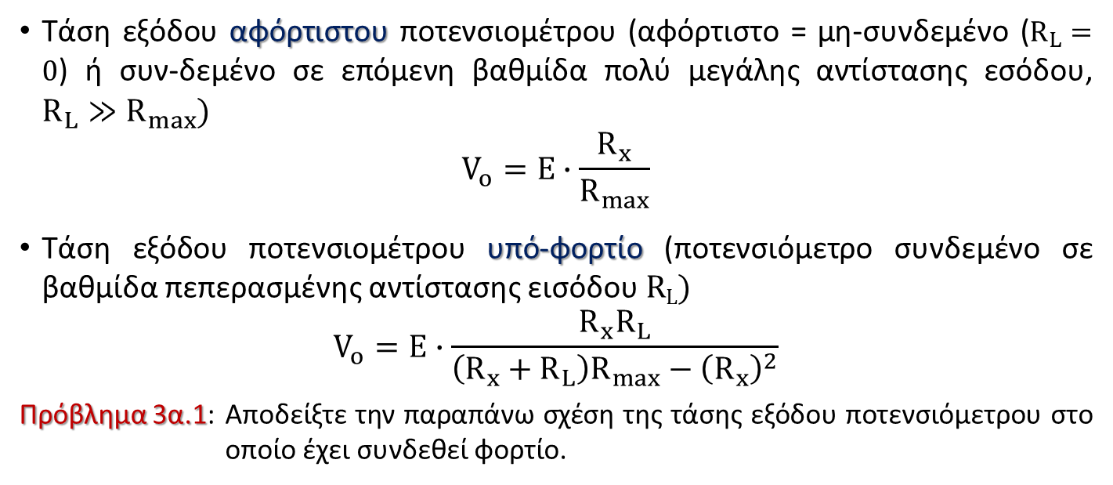

Φαινόμενο φόρτισης σε ποτενσιόμετρο
$$R_{L}$$
Τάση εξόδου αφόρτιστου ποτενσιομέτρου (αφόρτιστο = μη-συνδεμένο ($R_{L}=0$) ή συν-δεμένο σε επόμενη βαθμίδα πολύ μεγάλης αντίστασης εσόδου, $R_{L}≫R_{max}$)
$$V_{o}=E∙\frac{R_{x}}{R_{max}}$$
Τάση εξόδου ποτενσιομέτρου υπό-φορτίο (ποτενσιόμετρο συνδεμένο σε βαθμίδα πεπερασμένης αντίστασης εισόδου R_{L})
$$V_{o}=E∙\frac{R_{x}R_{L}}{{\left(R_{x}+R_{L}\right)R}_{max}−{\left(R_{x}\right)}^{2}}$$
Πρόβλημα 3α.1: Αποδείξτε την παραπάνω σχέση της τάσης εξόδου ποτενσιόμετρου στο οποίο έχει συνδεθεί φορτίο.

Slide 8
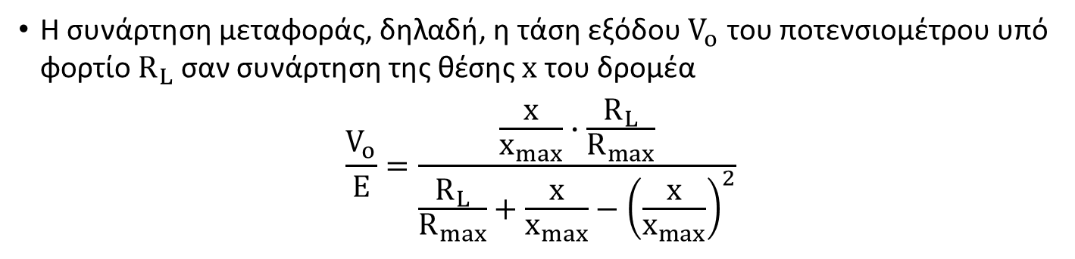
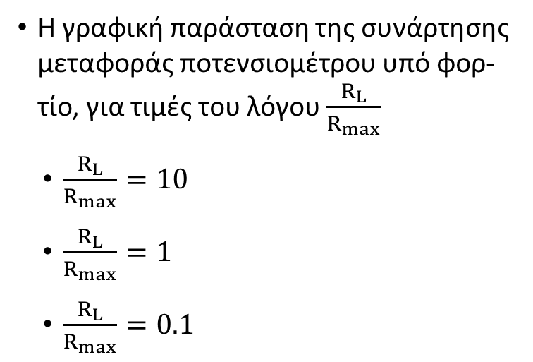
Μη-γραμμικότητα ποτενσιομέτρου λόγω φαινομένου φόρτισης
Η συνάρτηση μεταφοράς, δηλαδή, η τάση εξόδου $V_{o}$ του ποτενσιομέτρου υπό φορτίο $R_{L}$ σαν συνάρτηση της θέσης $x$ του δρομέα
$$\frac{V_{o}}{E}=\frac{\frac{x}{x_{max}}∙\frac{R_{L}}{R_{max}}}{\frac{R_{L}}{R_{max}}+\frac{x}{x_{max}}−{\left(\frac{x}{x_{max}}\right)}^{2}}$$
Η γραφική παράσταση της συνάρτησης μεταφοράς ποτενσιομέτρου υπό φορ-τίο, για τιμές του λόγου $\frac{R_{L}}{R_{max}}$
$\frac{R_{L}}{R_{max}}=10$
$\frac{R_{L}}{R_{max}}=1$
$\frac{R_{L}}{R_{max}}=0.1$

Slide 9
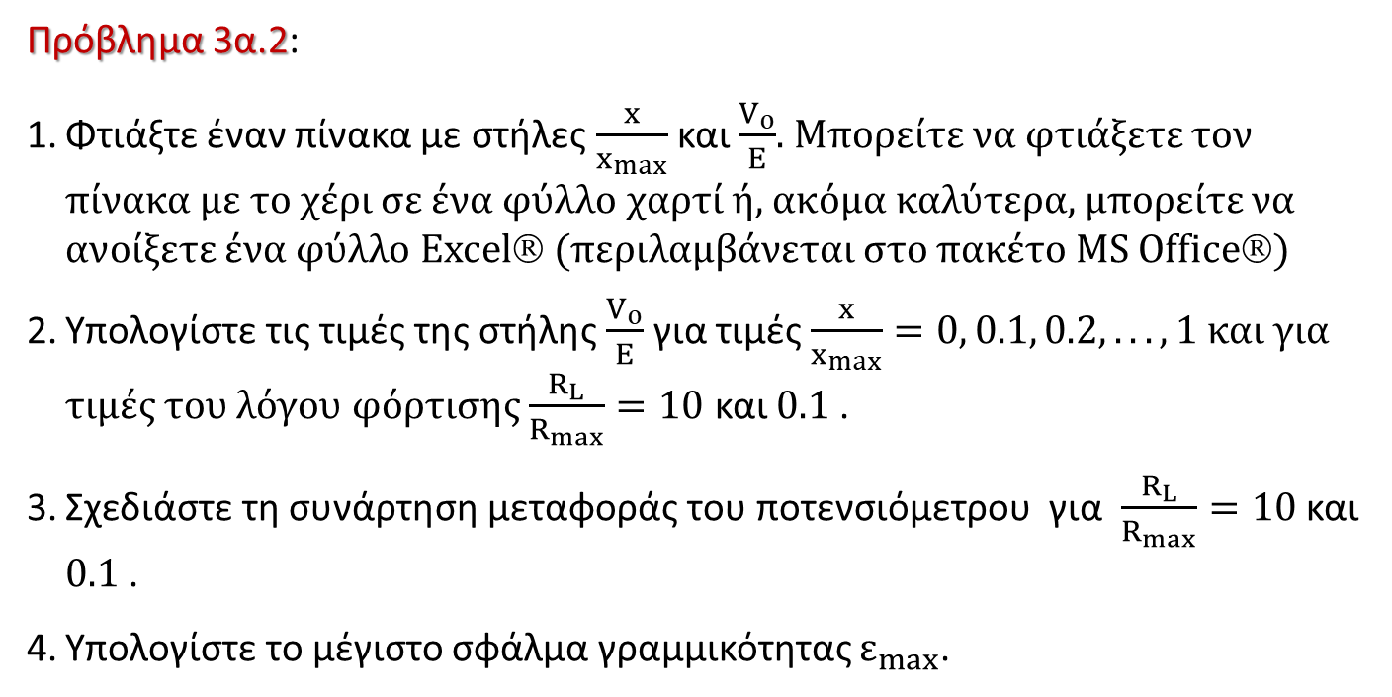
Πρόβλημα 3α.2:
Φτιάξτε έναν πίνακα με στήλες $\frac{x}{x_{max}}$ και $\frac{V_{o}}{E}$. Μπορείτε να φτιάξετε τον πίνακα με το χέρι σε ένα φύλλο χαρτί ή, ακόμα καλύτερα, μπορείτε να ανοίξετε ένα φύλλο Excel® (περιλαμβάνεται στο πακέτο MS Office®)
Υπολογίστε τις τιμές της στήλης $\frac{V_{o}}{E}$ για τιμές $\frac{x}{x_{max}}=0, 0.1, 0.2, . . . , 1$ και για τιμές του λόγου φόρτισης $\frac{R_{L}}{R_{max}}=10$ και 0.1 .
Σχεδιάστε τη συνάρτηση μεταφοράς του ποτενσιόμετρου για $\frac{R_{L}}{R_{max}}=10$ και 0.1 .
Υπολογίστε το μέγιστο σφάλμα γραμμικότητας $ε_{max}$.

Slide 10
Γραμμικοποίηση συνάρτησης μεταφοράς ποτενσιομέτρου
Για τη (μερική) γραμμικοποίηση της συνάρτησης μεταφοράς ενός ποτενσιο-μέτρου υπό φορτίο συνδέουμε μια αντίσταση R = R_{L}
Η βέλτιστη δυνατή γραμμικοποίηση επιτυγχάνεται συνδέοντας την έξοδο του ποτενσιομέτρου στην είσοδο ενός τελεστικού ενισχυτή (άπειρη αντί-σταση εισόδου)

Slide 11
Διακριτική ικανότητα ποτενσιομέτρου
Η διακριτική ικανότητα ενός ποτενσιομέτρου περιορίζεται από την απόσταση μεταξύ δύο διαδοχικών σπειρών (βλ., Μέρος 1^{ο})
Η διακριτική ικανότητα του ποτενσιομέτρου βελτιώνεται με τη χρήση λεπτότερου σύρματος τυλιγμένου σε πυκλότερες σπείρες.

Slide 12
Χαρακτηριστικά των ποτενσιομετρικών αισθητήρων
Υπέρ | Κατά
Απλές διατάξεις | Χαμηλή ακρίβεια
Χαμηλό κόστος | Χαμηλή διακριτική ικανότητα
Μεγάλο πλάτος τάσης εξόδου (V_{o}). Συνήθως, δεν χρειάζεται ενίσχυση | Έλλειψη επαναληπτικότητας
 | Λόγω της τριβής του δρομέα πάνω στις σπείρες, παθαίνουν μηχανικές φθορές

Slide 13
Εργαστηριακή άσκηση 2^{η}
Μετατροπέας Μεταβλητού Μήκους
ΣΤΟΧΟΙ ΤΗΣ ΑΣΚΗΣΗΣ
Να επιβεβαιώσουμε τη σχέση μεταξύ του μήκους και της αντίστασης ενός υλικού.
Να παρατηρήσουμε πως μπορεί να χρησιμοποιηθεί αυτή η σχέση σε ένα μετατροπείς μεταβλητού μήκους (ποτενσιόμετρο).
Να βρούμε έναν τρόπο, να παίρνουμε απ’αυθείας την ένδειξη της τιμής της αντίστασης (χωρίς χρήση γέφυρας).
ΤΑ ΜΕΡΗ ΤΗΣ ΑΣΚΗΣΗΣ
Μήκος και Αντίσταση
Απ’ευθείας Ένδειξη της Τιμής της Αντίστασης

Slide 14
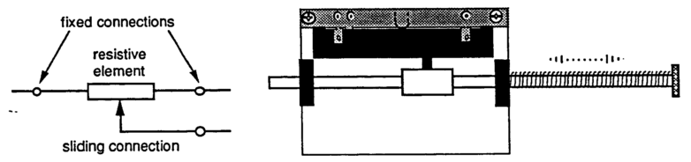
O μετατροπέας μεταβλητού μήκους
(α) Σύμβολο και (β) σχέδιο του γραμμικού ποτενσιομέτρου που χρησι-μοποιείται σαν αισθητήρας θέσης σε αυτήν την άσκηση
(α) (β)
Fixed connections = οι ακραίοι ακροδέκτες του ποτενσιομέτρου. Η αντίσταση μεταξύ τους είναι R_{max}
Sliding connection = ο ακροδέκτης του δρομέα

Slide 15
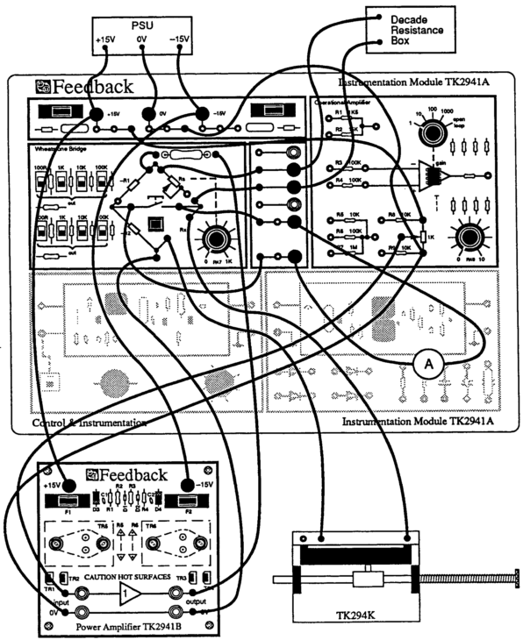
Μέρος 1: Μήκος και Αντίσταση – Η συνδεσμολογία
Τροφοδοτήστε τον ενισχυτή ισχύος TK22941B με +15V και -15V
Την έξοδο του ενισχυτή ισχύος TK22941B οδηγήστε την στην είσοδο της γέφυρας Wheatstone.
Συνδέστε την έξοδο της γέφυρας με ένα αμπερόμετρο (Α).
Τέλος, συνδέστε τον ποτενσιομετρικό αισθητήρα TK294K στον ένα κλάδο της γέφυρας
και το κιβώτιο αντιστάσεων στον από πάνω κλάδο.

Slide 16
Μέρος 1: Μήκος και Αντίσταση – Εκτέλεση των μετρήσεων
Για κάθε τιμή της θέσης του δρομέα του Πίνακα 4.9.3, βρείτε την αντίστα-ση του ποτενσιομέτρου ισορροπώντας τη γέφυρα με χρήση του κιβωτίου αντιστάσεων. Συμπληρώστε τη στήλη της αντίστασης.
Χρησιμοποιώντας τα αποτελέσματα του πίνακα 4.9.3, σχεδιάστε τη γραφική παράσταση της αντίστασης ως προς τη θέση, R(x).
ΠΙΝΑΚΑΣ 4.9.3
Θέση δρομέα (mm) | Αντίσταση (Ω)
10 15 20 25 30 35 40 45 50 55 60 65

Slide 17
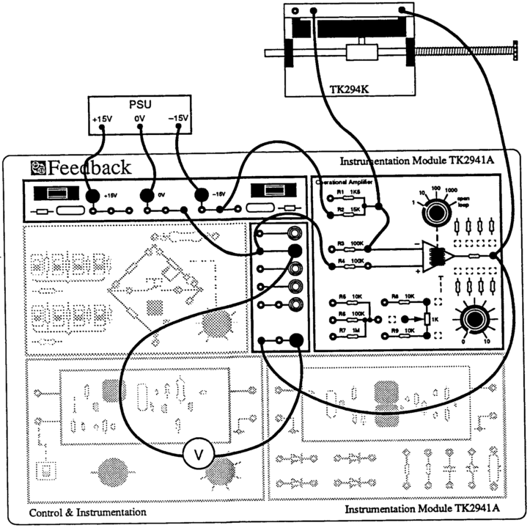
Μέρος 2: Απ’ευθείας Ένδειξη της Τιμής της Αντίστασης – Η συνδεσμολογία
Συνδέστε την αντιστρέφουσα είσοδο του τελεστικού ενισχυτή με την τάση -15V μέσω της αντίστασης 15 kΩ.
Συνδέστε την έξοδο του τελε-στικού ενισχυτή με την ανα-στρέφουσα είσοδό του μέσω του ποτενσιομέτρου ΤΚ294Κ.
Γειώστε τη μη-αναστρέφουσα είσοδο του τελεστικού ενισχυτή.
Τέλος, συνδέστε ένα βολτόμετρο στην έξοδο του τελεστικού ενισχυτή.

Slide 18
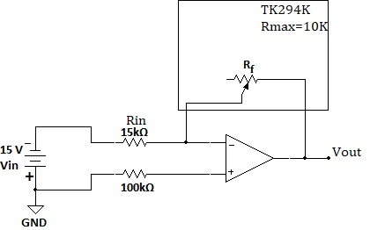
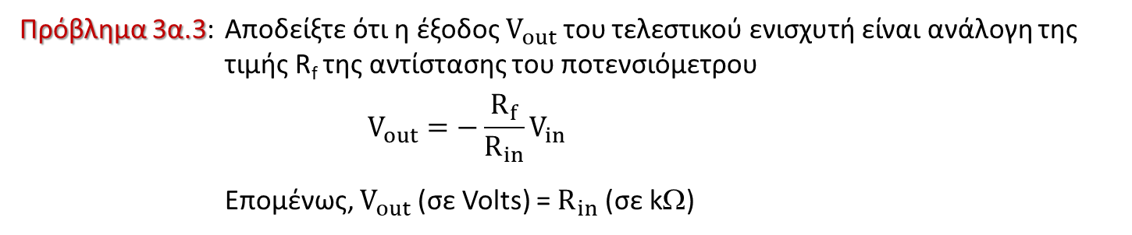
Μέρος 2: Απ’ευθείας Ένδειξη της Τιμής της Αντίστασης – Το σχηματικό διάγραμμα του κυκλώματος
Πρόβλημα 3α.3: Αποδείξτε ότι η έξοδος $V_{out}$ του τελεστικού ενισχυτή είναι ανάλογη της τιμής R_{f} της αντίστασης του ποτενσιόμετρου
$$V_{out}=−\frac{R_{f}}{R_{in}}V_{in}$$
Επομένως, $V_{out}$ (σε Volts) = $R_{in}$ (σε kΩ)

Slide 19
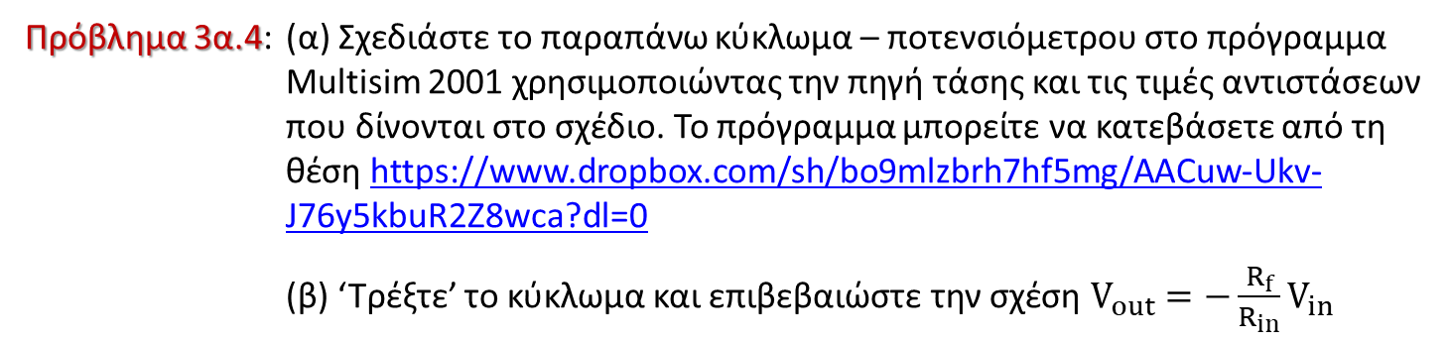
Μέρος 2: Απ’ευθείας Ένδειξη της Τιμής της Αντίστασης – Το σχηματικό διάγραμμα του κυκλώματος
Πρόβλημα 3α.4: (α) Σχεδιάστε το παραπάνω κύκλωμα – ποτενσιόμετρου στο πρόγραμμα Multisim 2001 χρησιμοποιώντας την πηγή τάσης και τις τιμές αντιστάσεων που δίνονται στο σχέδιο. Το πρόγραμμα μπορείτε να κατεβάσετε από τη θέση https://www.dropbox.com/sh/bo9mlzbrh7hf5mg/AACuw-Ukv-J76y5kbuR2Z8wca?dl=0
(β) ‘Τρέξτε’ το κύκλωμα και επιβεβαιώστε την σχέση $V_{out}=−\frac{R_{f}}{R_{in}}V_{in}$

Slide 20
Μέρος 2: Απ’ευθείας Ένδειξη της Τιμής της Αντίστασης – Εκτέλεση των μετρήσεων
Για κάθε τιμή της θέσης του δρομέα του Πίνακα 4.9.5,
υπολογίστε την αντίσταση του ποτενσιομέτρου
εκτιμήστε την από τη γραφική παράσταση του Πίνακα 4.9.3 του 1^{ου} μέρους της άσκησης.
ΠΙΝΑΚΑΣ 4.9.5
Θέση δρομέα (mm) | Τάση Εξόδου (V) | Αντίσταση (kΩ)
 |  | Υπολογισμένη | Από τη γραφική παράσταση
10 15 20 25 30 35 40 45 50 55 60 65

